Slide 1
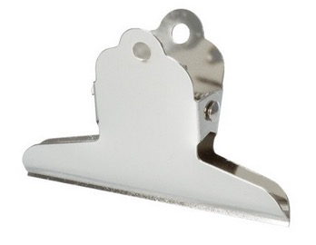
【提案書】
山型クリップ(S)
特徴
使い勝手の良いシンプルでスタンダードな山型クリップ、Sサイズです。約100枚の用紙を綴ることができますので、ちょっとしたメモから伝票用まで、幅日広く活用できるかと思います。
納期
納期スペース
仕様
素 材：スチール、ハガネ線、ニッケルメッキ
サイズ：W75×H50×D24mm
包 装：PP袋入り
お見積
お見積りスペース

